Slide 1
7 PRINCIPŮ HACCP

Slide 2
HACCP
Hazard Analysis Critical Control Points
  Vědecky založený a systematický systém, který identifikuje specifická rizika a opatření pro jejich kontrolu/řízení, aby se zajistila bezpečnost/zdravotní nezávadnost potravin
  Motivace u řadových pracovníků i vedení podniku/zařízení
  Koncept
    Život ohrožující nebezpečí = úplné odstranění (sterilace konzerv s ohledem na možnost výskytu Cl. botulinum)
    Ostatní nebezpečí = snížení na přijatelnou úroveň, pokud nelze úplně odstranit
7 principů
  Identifikace rizik, kterým je třeba předcházet
  Identifikace kritických kontrolních bodů
  Stanovení kritických limitů
  Stanovení efektivních monitorovacích postupů
  Stanovení nápravných opatření
  Ověřovací postupy
  Dokumentace a záznamy
Notes:
Systém kritických bodů (HACCP) je zákonným nástrojem pro řízení rizik z potravin a pokrmů. Sestává z
analýzy nebezpečí (Hazard Analysis: jedná se o vžitý termín, který je ve své podstatě hodnocením rizika na specifické pracovní operace a postupy spojené s přípravou potravin, pokrmů jejich podáváním apod..
kritických bodů (Critical Control Points): smyslem je významná rizik řídit ve smyslu preventivního ovlivňování, hlavním cílem HACCP nesmí být inspekční represivní činnost!
Koncept ovlivňování rizik je založen na konceptu dosažení přijatelné míry rizika. Přijatelná míra rizika je konsensuální pojem vycházející z toho, jak velké riziko je schopna společnost akceptovat. Jako příklad lze uvést uzákonění prodeje syrového nepasterovaného mléka z mlékomatů je zčásti také projevem zvýšené tolerance k určitým biologickým nebezpečím; to ovšem neznamená, že konzumace mléka z mlékomatu je za všech okolností spojeno s jistotou onemocnění lidí, nicméně je to projevem, že společnost si nepřeje, aby byl prodej mléka podmíněn úplným hygienickým zabezečením.

Slide 3
Definice pojmů
Analýza rizik: shromažďování a hodnocení informací o různých druzích nebezpečí a o podmínkách umožňujících jejich přítomnost v potravině/pokrmu
Kritický bod: technologický úsek (postup, operace), ve kterém je největší riziko porušení zdravotní nezávadnosti
Kritický limit (mez): znaky a jejich hodnoty, které tvoří hranici mezi přípustným a nepřípustným stavem v kritickém bodě
Cílem systému HACCP je docílení trvale zvládnutého stavu, při němž jsou dodrženy stanovené postupy a limity.
Notes:
Cílem systému kritických bodů je provést analýzu procesu, určit kliíčové pracovní operace pro zajištění bezpečnosti a proces v těchto klíčových bodech (které nazýváme kritickými) řídit (z angl. “to control” = řídit, nikoliv kontrolovat; anglický výraz pro kontrolovat by bylo “to check”!).

Slide 4
Analýza rizika v rámci HACCP
Identifikace rizik a jejich hodnocení na základě
  Multidisciplinární tým
  Popisu produktu (složení, vlastnosti/skupenství, podmínky distribuce)
  Zamýšlené použití
    Běžné nebo očekávané
    S ohledem na specifika cílové skupiny
  Popis výrobního procesu
    Nezbytné předpoklady
    Potvrzení ve skutečných podmínkách
  Semikvantitativní vyhodnocení všech typů nebezpečí
  Vyloučení rizik, která jsou zvladatelná „běžnými“ opatřeními
Notes:
Kvalitní analýza nebezpečí vyžaduje multidisciplinární přístup. Svoji nezastupitelnou úlohu může mít nutriční specialista v zařízeních, které se zabývají výživou osob se zvláštními nároky: při stravování osob v nemocnici by mělo být na odborné bázi posouzeno, zda a za jakých podmínek lze manipulovat se stravou na oddělení nemocnic, pokud nemůže být hospitalizovaným pacientem zkonzumována právě v denní době, jak je stanoveno denním řádem stanoveným s ohledem na organizaci a ekonomiu provozu nemocnice; nutriční specialista by měl spolurozhodovat o podmínkách při distribuci stravy v rámci ambulantních sociálních služeb by mělo být zvažováno, zda jsou splněny předpoklady pro spolehlivou konzumaci stravy ve stanoevné lhůtě spotřeby. Vždy je třeba vycházet z minimálních podmínek, které by měly být nejdříve splněny (existence vhodných obalů, skladovací kapacity aj.).

Slide 5
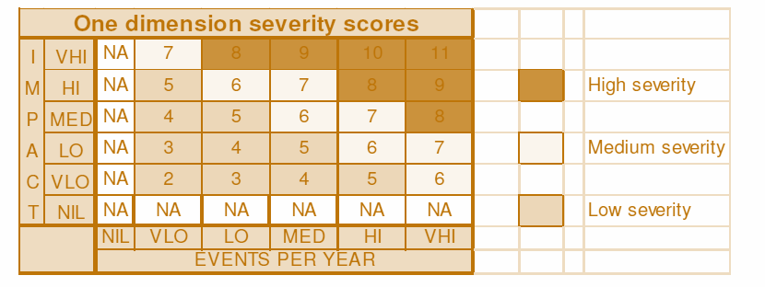
Probablity-impact table (P-I tabulka)
WHO, 2009 (Quantitative Microbial Risk Assesment)
Notes:
Existuje velké množství přístupů a metodických postupů k hodnocení velikosti nebezepčí. V následujících třech krocích si krátce představíme některé z nich. Jejich využitelnost pro jakoukoliv situaci nemusí být zřejmá, nicméně prezentované nástroje mohou přispět ke kultivaci způsobu myšlení při hodnocení velikosti rizika.
Jedním z nejnovějších nástrojů je tzv. Probablity-impact tabulka. Snaží se znázornit velikost nebezpečí graficky jako funkci pravděpodobnosti výskytu nebezpečí a jeho absolutní závažnosti. Tabulka je grafickým nástrojem, který ovšem může být vyjádřen i na číselné škále: pokud pravděpodobnost vyjádříme bezrozměrným číslem od 0 pro neexistenci výskytu až po 5 pro extrémní výskyt a závažnost nebezpečí od 0 pro nezávažný patogen až po 6 pro původce smrtelných onemocnění, jednoduchým vynásobením těchto dvou bezrozměrných čísel můžeme výslednou velikost nebezepčí škálovat na bezrozměrné stupnici od 0 do 36 bodů.

Slide 6
Semikvantitativní stupnice závažnosti nebezpečí podle ICMSF, 1986
(International Commision on Microbiological Specifications for Foods)
Původci ohrožující život
  Clostridium botulinum, Salmonella typhi, Listeria monocytogenes (těhotné ženy, děti, lidé v imunosupresi), Vibrio cholerae, Vibrio vulnificus, paralytická intoxikace z mlžů (ústřic), intoxikace z mlžů (ústřic) způsobující amnésii
Původci vážných nebo chronických onemocnění
  Brucella, Campylobacter, Escherichia coli, Salmonella sp., Streptococcus typ A, Vibrio parahaemolyticus, Yersinia enterocolitica, virus hepatitidy A, mykotoxiny, ciguatera-toxin, tetramin
Původci mírných onemocnění
  Bacillus sp., Clostridium perfringens, Listeria monocytogenes (zdravé dospělé osoby), Staphylococcus auerus, Norwalk-like viry, většina parazitů, průjmová intoxikace z mlžů (ústřic), otrava histaminem, otrava většinou těžkých kovů
Notes:
Jinou možností, jak vyhodnotit velikost rizika je zařazení podle vyvovlávajícího faktoru. Nevýhodou oproti PI tabulce je zařazení jen některých nebezpečí. V nejběžnějších situacích nám však podobný nástroj usnadní rozhodování o závažnosti případného výskytu patogena v potravině nebo pokrmu.

Slide 7
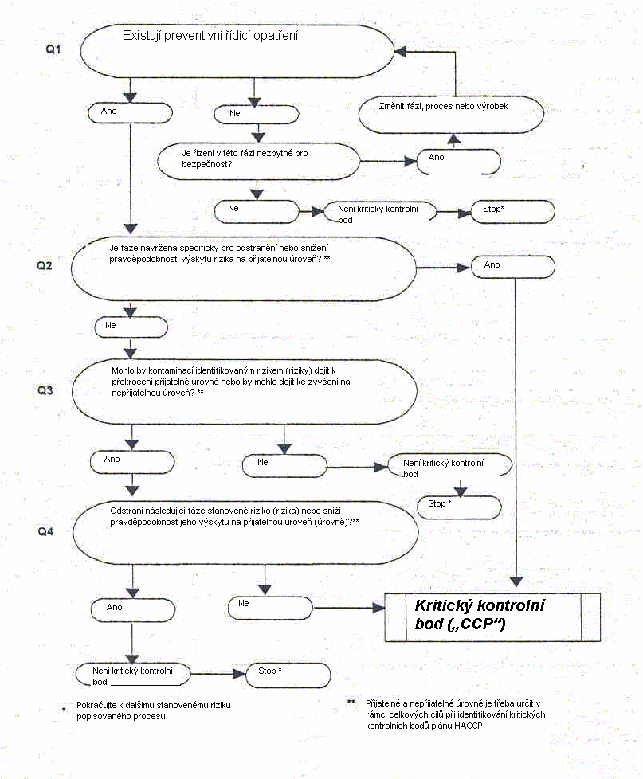
Identifikace kritických bodů
Klasický „rozhodovací strom“
  Nevýhoda: vysoký počet CCP
Výběr z generických CCP
Odhad velikosti rizika
  Semikvantitativní
  Kvantitativní
Notes:
Asi nejstarším nástrojem z této oblasti je rozhodovací strom HACCP, který byl vyvinut jednoúčelově pro potřeby identifikace kritických kontrolních bodů v rámci systému HACCP. Metodicky je tento způsob již překonán, jeho princip spočíval v systematickém procházení předem položených otázek a podle výsledků odpovědí uživatel získal odpověď na otázku, zda je či není operace zatížena závažným rizikem, pro něž má být na danou operaci aplikován kritický kontrolní bod.

Slide 8
Generické kritické body pro stravovací služby
Kritický bod | Kritická mez | Postup monitorování | Nápravná opatření
Příjem potravin | DMT, DP, stav obalu, teplota | Vizuální kontrola | Odmítnutí dodávky
Skladování | Skladovací podmínky | Měření, vizuální kontrola funkčnosti zařízení | Úprava skladovacích podmínek
Připravenost provozu | Vizuální čistota, nošení osobních ochranných prostředků | Vizuální kontrola | Pozastavení provozu, vyloučení pracovníka, sanitace
Tepelná úprava | Dosažení teploty min. 75 st. C v geometrickém středu | Vpichový teploměr (konvektomat), var tekutiny, změna texturních vlastností masa | Opakování tepelné úpravy
Podmínky výdeje pokrmů | Teplota nejméně 60 st. C (cílová 65 st. C) | Kontrola teploty vpichovým teploměrem nebo funkčnosti výdejního zařízení | Tepelná regenerace
Notes:
Důvodem, proč se provádí analýza nebezpečí, je získat rozlišení, které pracovní operace spojené se zacházením s potravinami a pokrmy jsou zatížené příliš velkým rizikem a tedy nutné proces v kritických bodech řídit, aby nemohlo dojít k uplatnění alespoň těch předvídatelných nebezpečí. Jelikož je klasický systém analýzy nebezpečí příliš zdlouhavý, byly postupně vyjmenovány ty nejčastější kritické body, které se v praxi uplatňují. Metoda analýzy nebezpečí a stanovení kritických kontrolních bodů založená na využití minulých zkušeností se označuje jako generický postup (srov. generické léky jsou ekvivalentem již osvědčených přípravků vyvinutých v minulosti). Podmínkou pro aplikaci generických postupů je však vždy ověření, zda na existující podmínky jsou generické postupy aplikovatelné.

Slide 9
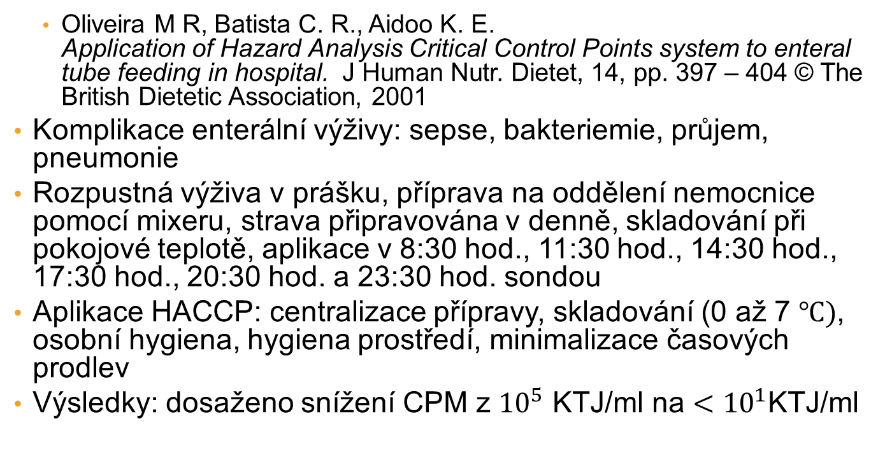
Příklad generických postupů pro enterální výživu
Notes:
Je uveden příklad generického postupu HACCP pro zacházení s enterální výživou. Také enterální výživa je potravinou, konkrétněji potravinou pro zvláštní lékařské účely (viz akutální znění vyhlášky č. 54/2004 Sb. o potravinách pro zvláštní výživu, která je prováděcím právním předpisem Ministerstva zdravotnictví k Zákonu o potravinách).

Slide 10
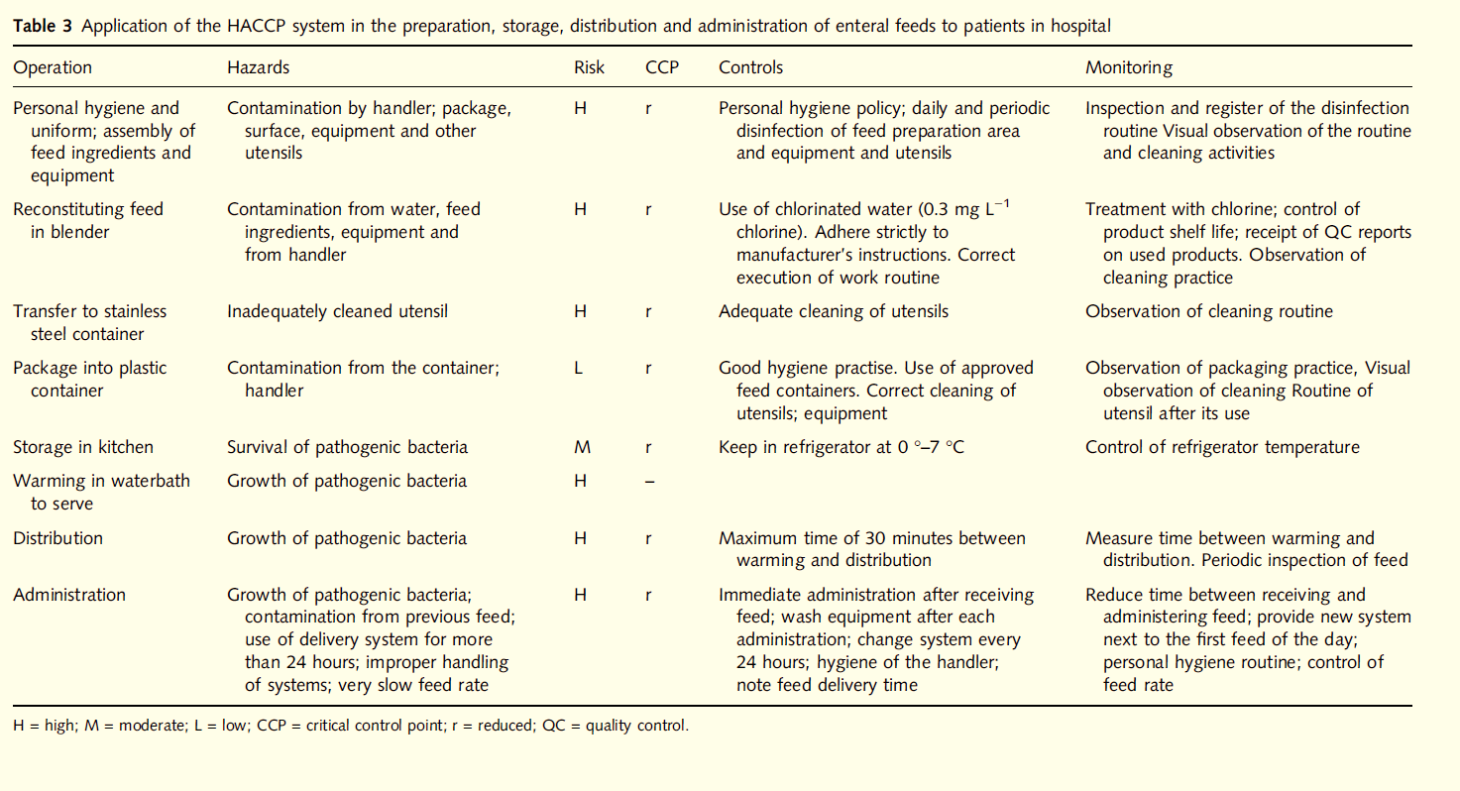
Příklad generických postupů pro enterální výživu
Oliveira M R, Batista C. R., Aidoo K. E. Application of Hazard Analysis Critical Control Points system to enteral tube feeding in hospital. Journal of human nutrition and dietetics : the official journal of the British Dietetic Association, 2001;14(5): 397-403. ISSN: 1365-277X.
Notes:
Analýza nebezpečí může být uspořádána tabelárně. Jedná se o příklad analýzy nebezpečí, lze však využít jako generický postup.

Slide 11
Identifikace kritických limitů
Teplota, čas, pH, vlhkost, obsah aditiv, senzorické parametry (vizuální vzhled, textura, var vody, změna konzistence masa…), standardní postup zpracování…
Cílové vs. kritické meze
  Přísnější úroveň, její dosažení odhaluje tendenci k nezvládnutému stavu (teplota pokrmu: kritická mez 60 st. C, cílová mez min. 70 st. C)
Zdroje
  Legislativa, příručky správné praxe, vlastní testy, modely prediktivní mikrobiologie…
  Generické postupy (u lineárních procesů lze kritické body předvídat, pokud jsou splněny další podmínky SVP/SHP)
Notes:
Jsou-li stanoveny kritické body, tzn. místa, ve kterých hrozí největší riziko porušení bezpečnosti potravin, je nutné v těchto kritických bodech stanovit kritické limity, nebo-li parametry procesu se schopností odlišit žádoucí stav od stavu nežádoucího. V praxi se velmi často nastavují vždy ještě o něco přísnější cílové limity, jejichž cílem je zachytit už tzv. tendenci k nezvádnutému stavu.

Slide 12
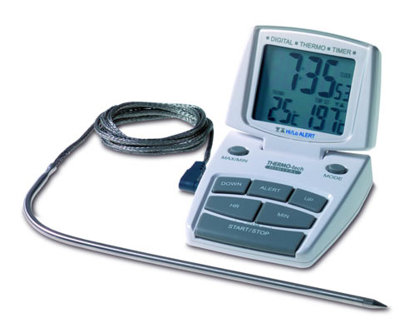
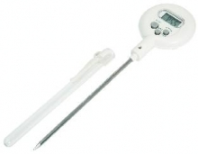

Postupy monitorování
Význam:
  Odlišit, kdy již dochází ke ztrátě kontroly nad procesem nebo je naznačen trend
  Iniciovat nápravná opatření
Notes:
Kritické meze se sledují vhodnými monitorovacími postupy. Ne vždy je sofistikované vybavení nezbytné, v určitých situacích můžeme vystačit se svými smysly (čistota prostředí, dodržení postupu, vč. postupu rekonstituce práškového výrobku, var tekutiny aj.).

Slide 13
Nápravná opatření
Akce určená k navrácení procesu do zvládnutého stavu
  Kdo, jakými prostředky
  Záznam!
Příklady:
  Odmítnutí dodávky
  změna technologie
  pokračování v tepelné úpravě
  likvidace nebezpečné potraviny…
Notes:
Nápravné opatření je preventivní akcí. Můžeme chápat jako poslední příležitost k tomu, aby bylo ještě odvráceno hrozící riziko podání stravy napadené mikroorganismy. Např. v roce 2010 zaznamenali ve jedné španělské nemocnici septický stav u novorozenců v souvislosti s nesprávným zacházením se sušenou náhradní kojeneckou výživou *) (kritickým bodem je doba spotřeby po rekonstituci přípravku; není-li doba dodržena, dochází k vyklíčení spor Enterobacter sakazakii s vážnými následky). Zůstává jen otázkou,kolik případů ve světě zůstává nedošetřeno. Lze se domnívat, že takových případů není velké množství, ale i ty ojedinělé mohou mít velmi závažné následky.
*) SIMÓN, Mercedes de, Sara SABATÉ, Ana CRISTINA OSANZ, Rosa BARTOLOMÉ a Maria DOLORES FERRER. [Investigation of a neonatal case of Enterobacter sakazakii infection associated with the use of powdered infant formula] Enfermedades Infecciosas y Microbiología Clínica [online]. 2010, vol. 28, issue 10, s. 713-715 [cit. 2015-03-12]. DOI: 10.1016/j.eimc.2010.04.009. Dostupné z: http://linkinghub.elsevier.com/retrieve/pii/S0213005X1000340X

Slide 14
Ověřovací postupy
Ověření, že systém funguje účinně
Verifikace = zaměření na jednotlivou činnost, neohlášená (inspekce)
  Kontrola správnosti vedení záznamů
  Kontrola osoby, která monitorování provádí
  Kalibrace nástrojů k monitorování
  Laboratorní testy meziproduktů a hotových výrobků
Validace = komplexní zaměření, ohlášená (audit)
  Audit: systematické a nezávislé šetření, zda jsou činnosti a jejich výsledky v souladu s plánovanými opatřeními, zda jsou prováděna účinně a zda jsou vhodná k dosažení cílů
  Předmět: dokumentace a záznamy, průzkumy skutečného stavu
Důvody k ověřování
  Pravidelné
  Nepravidelné: změna technologie, frekvence odchylek, reklamací…
Notes:
Pouze udržovaný systém může dobře plnit svoji funkci. Cílem ověřování je posoudit, zda postupy a opatření uplatňovaná v rámci HACCP plní svůj účel, tzn., že jsou schopny garantovat bezpečnost pokrmů. Ověřování může mít dílčí charakter se zaměřením pouze na vyjmenované činnosti (hovoříme o verifikaci) anebo je ověřování zaměřeno komplexně, pak hovoříme o validaci. Pracovním nástrojem validace je audit.

Slide 15
Typy auditů
Audit 1. stranou
  Interní (vnitřní), vykonává organizace svými prostředky nebo za pomoci externího poradce
Audit 2. stranou
  Vykonávaný jinou organizací pro vlastní potřeby této organizace (např. odběratel pokrmů si ověřuje hygienickou úroveň výrobce)
Audit 3. stranou
  Certifikační orgány
Notes:
Rozlišujeme 3 základní typy auditu, v závislosti na provedení a účelu. Uskutečňování interního auditu je také zákonnou povinností každého potravinářského podniku. Audity 2. a 3. stranou jsou nepovinné certifikační aktivity (certifikačním aktivitám je věnován samostatný oddíl)

Slide 16
Fáze auditu
Příprava auditu: termín, cíle, rozsah, možnost přizvat „technického experta“.
Provedení auditu
  Pozorování, rozhovor, zkoumání dokumentů a záznamů
  Co?, Proč?, Kde?, Kdy?, Kdo?, Jak?
  Klidná a informovaná komunikace, v běžné pracovní době, bez atmosféry strachu
  Zjištění z auditu
    Neshody, pouze objektivní zásadně s vyhodnocením jejich potencionálního dopadu
Zdokumentování výsledků auditu
  Závěrečné jednání
  Zápis z auditu
Poauditní aktivity
  Návrh nápravných opatření, termíny odstranění, dohodnutí kontrolních auditů
Notes:
Provádění auditů podléhá určitým pravidlům. Standardní audit lze rozlišit na přípravu auditu, jeho vlastní provedení a poauditní aktivity. Ve své podstatě však audit začíná již jeho přípravou a všechny jeho části se vzájemně prolínají. Nejdůležitějším kritériem auditu je dodržení profesionálního přístupu. Audit se provádí vždy s cílem zhodnotit současný stav a přispívat k trvalému zlepšování. Princip auditu spočívá v porovnávání existujícího stavu se stavem žádoucím (či ideálním), jak je popsán obvykle v nějakém referenčním dokumentu. Referenčním dokumentem může být v ojedinělých případech platná legislativa, častěji to bývají soubory požadavků vypracované mezinárodními organizacemi, profesními sdruženími apod.. Vhodnou normou pro stravovací služby může být např. Kodex hygienických pravidel pro předvařené a vařené potraviny ve veřejném stravování, který v roce 1993 vydala mezinárodní Organizace pro výživu a zemědělství (WHO/FAO; dokument je součástí mezinárodního potravinového kodexu Codex alimentarius). Odchylky od žádoucího stavu se označují jako neshody. Výroky o neshodách by měly být vždy řádně opodstatněné a podložené objektivními důkazy.

Slide 17

Dokumentace a záznamy
S ohledem na velikost a vlastnosti zařízení
Smysluplné a aktuální
Co patří do dokumentace
  analýza nebezpečí
  stanovení kritických bodů
  stanovení kritických mezí
  plán monitorování
  plán nápravných opatření
  vč. všech změn
Co patří mezi záznamy
  výsledky monitorovacích a záznamy o nápravných opatřeních
  ověřování (verifikace, validace)
Školení
Notes:
Systém kritických bodů je současně vědeckým nástrojem, způsobem myšlení ní i administrativou. Je optimální, když jsou všechny tyto součásti vzájemně vyvážené. Administrativa by měla být úměrná rozsahu a významu vlastních opatření v rámci systému kritických bodů uplatňovaných. Velmi často je tato zásada porušována. Evidence systému kritických bodů má dokumentační a záznamovou část: dokumentace má spíše popisný charakter, záznamy se týkají vlastního provozu (měření teplot, záznamy o nápravných opatření apod.). Každý, kdo přichází do styku se systémem kritických bodů v jakékoliv pracovní pozici, by měl být náležitě poučen.

